Slide 1
Statistics Final Project
—小木屋鬆餅等待時間調查
第一組：戴聆 B06705008 周涵卉 B06705010
陳惟中 B06705014 朱家儀 B06705018 林語萱 B06705026

Slide 2
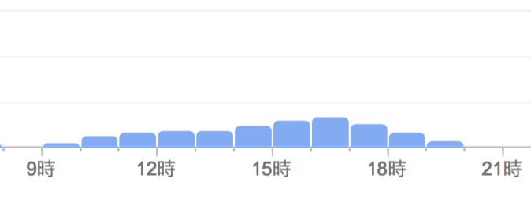
分析主題以及動機
Observation
Research
Testing
身為台大人，我們觀察到台大的小木屋鬆餅人潮川流不息，常有排隊情形
查詢google測量的平日等待時間預估，並取其平均為5.378分鐘
但依據我們的經驗認為，真正的等待時間應該和google的值有些誤差，所以透過實地記錄客人的調查，想推翻5.378分鐘的預估時間

Slide 3

資料集描述
透過某日的實地調查，我們紀錄每位客人：
1. 到達、點餐、取餐時間
2. 性別
3. 校內或校外人士
4. 年齡層（小孩、年輕人、中年人、老年人）

Slide 4
資料集敘述統計
時間 | 人數 | 比例 | 平均排隊時間 | 平均等待時間 | 平均停留時間
9:00~10:00 | 46 | 8.24% | 0:01 | 0:04 | 0:05
10:00~11:00 | 53 | 9.50% | 0:01 | 0:04 | 0:05
11:00~12:00 | 46 | 8.24% | 0:01 | 0:03 | 0:04
12:00~13:00 | 78 | 13.98% | 0:02 | 0:07 | 0:10
13:00~14:00 | 62 | 11.11% | 0:00 | 0:07 | 0:08
14:00~15:00 | 75 | 13.44% | 0:00 | 0:03 | 0:04
15:00~16:00 | 89 | 15.95% | 0:02 | 0:06 | 0:08
16:00~17:00 | 63 | 11.29% | 0:03 | 0:05 | 0:08
17:00~18:00 | 46 | 8.24% | 0:02 | 0:03 | 0:06
總來客數 | 558 | 100.00% | 0:01 | 0:05 | 0:07

Slide 5
資料集敘述統計
時間 | 人數 | 比例 | 平均排隊時間 | 平均等待時間 | 平均停留時間
9:00~10:00 | 46 | 8.24% | 0:01 | 0:04 | 0:05
10:00~11:00 | 53 | 9.50% | 0:01 | 0:04 | 0:05
11:00~12:00 | 46 | 8.24% | 0:01 | 0:03 | 0:04
12:00~13:00 | 78 | 13.98% | 0:02 | 0:07 | 0:10
13:00~14:00 | 62 | 11.11% | 0:00 | 0:07 | 0:08
14:00~15:00 | 75 | 13.44% | 0:00 | 0:03 | 0:04
15:00~16:00 | 89 | 15.95% | 0:02 | 0:06 | 0:08
16:00~17:00 | 63 | 11.29% | 0:03 | 0:05 | 0:08
17:00~18:00 | 46 | 8.24% | 0:02 | 0:03 | 0:06
總來客數 | 558 | 100.00% | 0:01 | 0:05 | 0:07
MAX

Slide 6
資料集敘述統計
時間 | 人數 | 比例 | 平均排隊時間 | 平均等待時間 | 平均停留時間
9:00~10:00 | 46 | 8.24% | 0:01 | 0:04 | 0:05
10:00~11:00 | 53 | 9.50% | 0:01 | 0:04 | 0:05
11:00~12:00 | 46 | 8.24% | 0:01 | 0:03 | 0:04
12:00~13:00 | 78 | 13.98% | 0:02 | 0:07 | 0:10
13:00~14:00 | 62 | 11.11% | 0:00 | 0:07 | 0:08
14:00~15:00 | 75 | 13.44% | 0:00 | 0:03 | 0:04
15:00~16:00 | 89 | 15.95% | 0:02 | 0:06 | 0:08
16:00~17:00 | 63 | 11.29% | 0:03 | 0:05 | 0:08
17:00~18:00 | 46 | 8.24% | 0:02 | 0:03 | 0:06
總來客數 | 558 | 100.00% | 0:01 | 0:05 | 0:07
MAX

Slide 7
資料集敘述統計
時間 | 人數 | 比例 | 平均排隊時間 | 平均等待時間 | 平均停留時間
9:00~10:00 | 46 | 8.24% | 0:01 | 0:04 | 0:05
10:00~11:00 | 53 | 9.50% | 0:01 | 0:04 | 0:05
11:00~12:00 | 46 | 8.24% | 0:01 | 0:03 | 0:04
12:00~13:00 | 78 | 13.98% | 0:02 | 0:07 | 0:10
13:00~14:00 | 62 | 11.11% | 0:00 | 0:07 | 0:08
14:00~15:00 | 75 | 13.44% | 0:00 | 0:03 | 0:04
15:00~16:00 | 89 | 15.95% | 0:02 | 0:06 | 0:08
16:00~17:00 | 63 | 11.29% | 0:03 | 0:05 | 0:08
17:00~18:00 | 46 | 8.24% | 0:02 | 0:03 | 0:06
總來客數 | 558 | 100.00% | 0:01 | 0:05 | 0:07
MAX

Slide 8
資料集敘述統計
時間 | 人數 | 比例 | 平均排隊時間 | 平均等待時間 | 平均停留時間
9:00~10:00 | 46 | 8.24% | 0:01 | 0:04 | 0:05
10:00~11:00 | 53 | 9.50% | 0:01 | 0:04 | 0:05
11:00~12:00 | 46 | 8.24% | 0:01 | 0:03 | 0:04
12:00~13:00 | 78 | 13.98% | 0:02 | 0:07 | 0:10
13:00~14:00 | 62 | 11.11% | 0:00 | 0:07 | 0:08
14:00~15:00 | 75 | 13.44% | 0:00 | 0:03 | 0:04
15:00~16:00 | 89 | 15.95% | 0:02 | 0:06 | 0:08
16:00~17:00 | 63 | 11.29% | 0:03 | 0:05 | 0:08
17:00~18:00 | 46 | 8.24% | 0:02 | 0:03 | 0:06
總來客數 | 558 | 100.00% | 0:01 | 0:05 | 0:07
MAX

Slide 9
資料集敘述統計
時間 | 人數 | 比例 | 平均排隊時間 | 平均等待時間 | 平均停留時間
9:00~10:00 | 46 | 8.24% | 0:01 | 0:04 | 0:05
10:00~11:00 | 53 | 9.50% | 0:01 | 0:04 | 0:05
11:00~12:00 | 46 | 8.24% | 0:01 | 0:03 | 0:04
12:00~13:00 | 78 | 13.98% | 0:02 | 0:07 | 0:10
13:00~14:00 | 62 | 11.11% | 0:00 | 0:07 | 0:08
14:00~15:00 | 75 | 13.44% | 0:00 | 0:03 | 0:04
15:00~16:00 | 89 | 15.95% | 0:02 | 0:06 | 0:08
16:00~17:00 | 63 | 11.29% | 0:03 | 0:05 | 0:08
17:00~18:00 | 46 | 8.24% | 0:02 | 0:03 | 0:06
總來客數 | 558 | 100.00% | 0:01 | 0:05 | 0:07
MAX

Slide 10
資料集敘述統計
樣本數(n=558) | 排隊時間 | 等待時間 | 停留時間
最大值 | 0:10:00 | 0:21:00 | 0:26:00
最小值 | 0:00:00 | 0:00:00 | 0:00:00
平均值 | 0:01:44 | 0:05:19 | 0:07:03
標準差 | 0:01:49 | 0:03:10 | 0:03:27

Slide 11
資料視覺化

Slide 12
總體數據描述
1

Slide 13
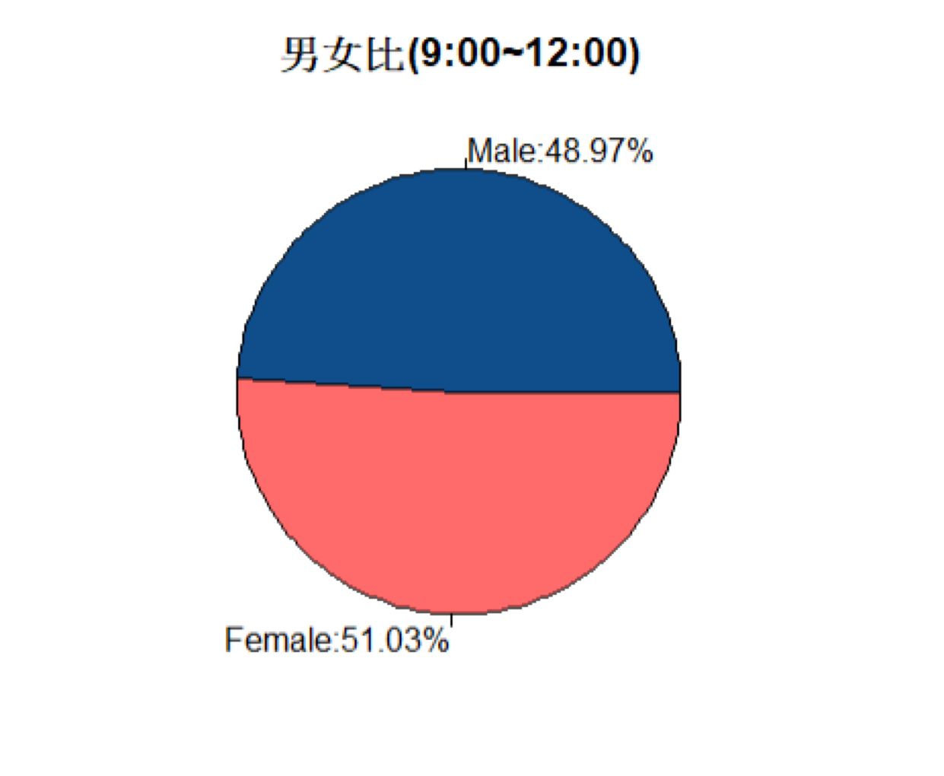
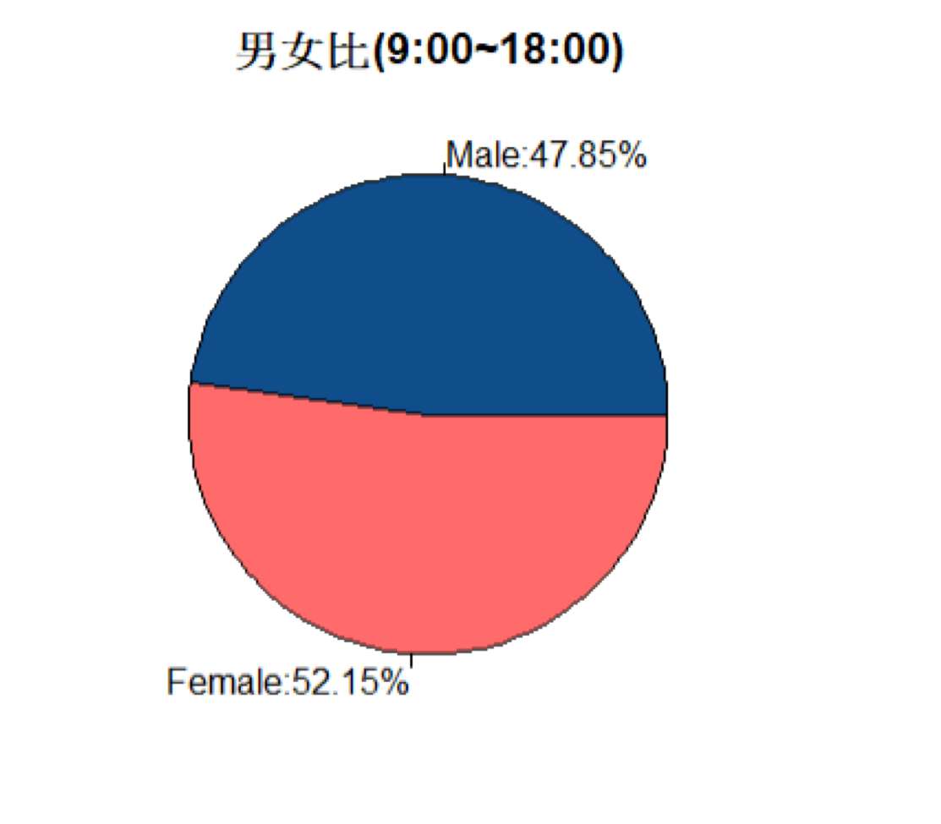
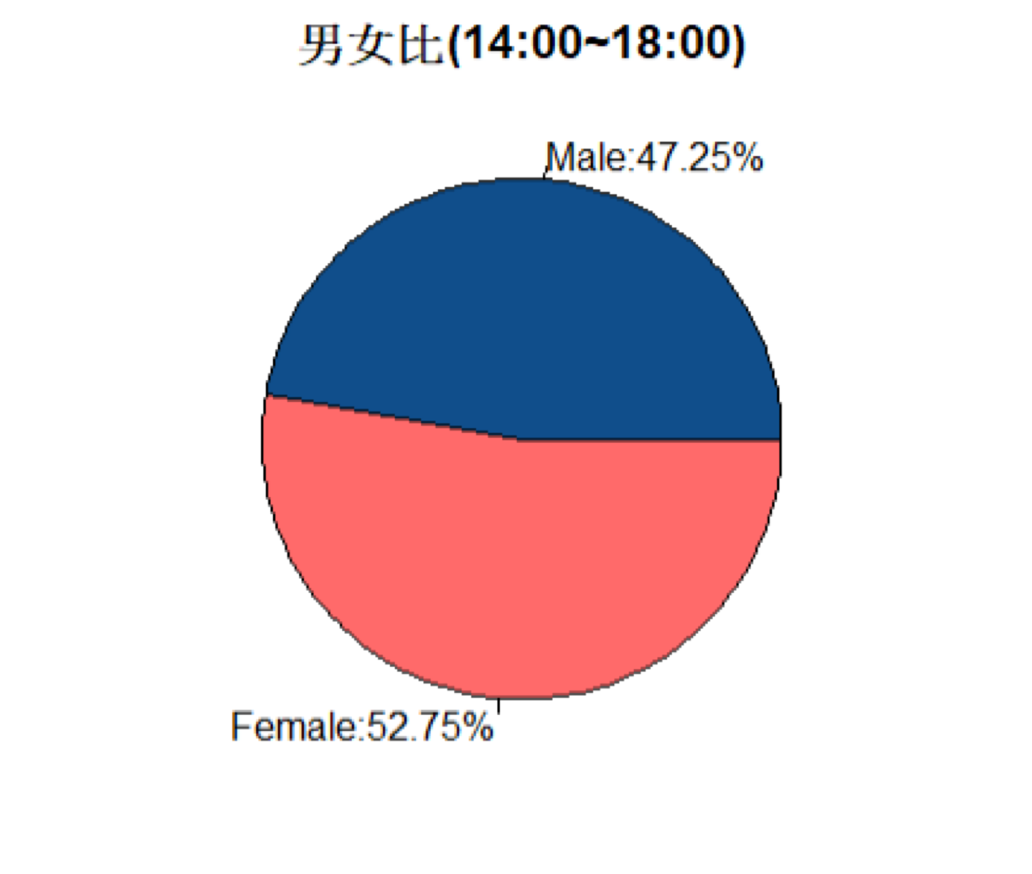
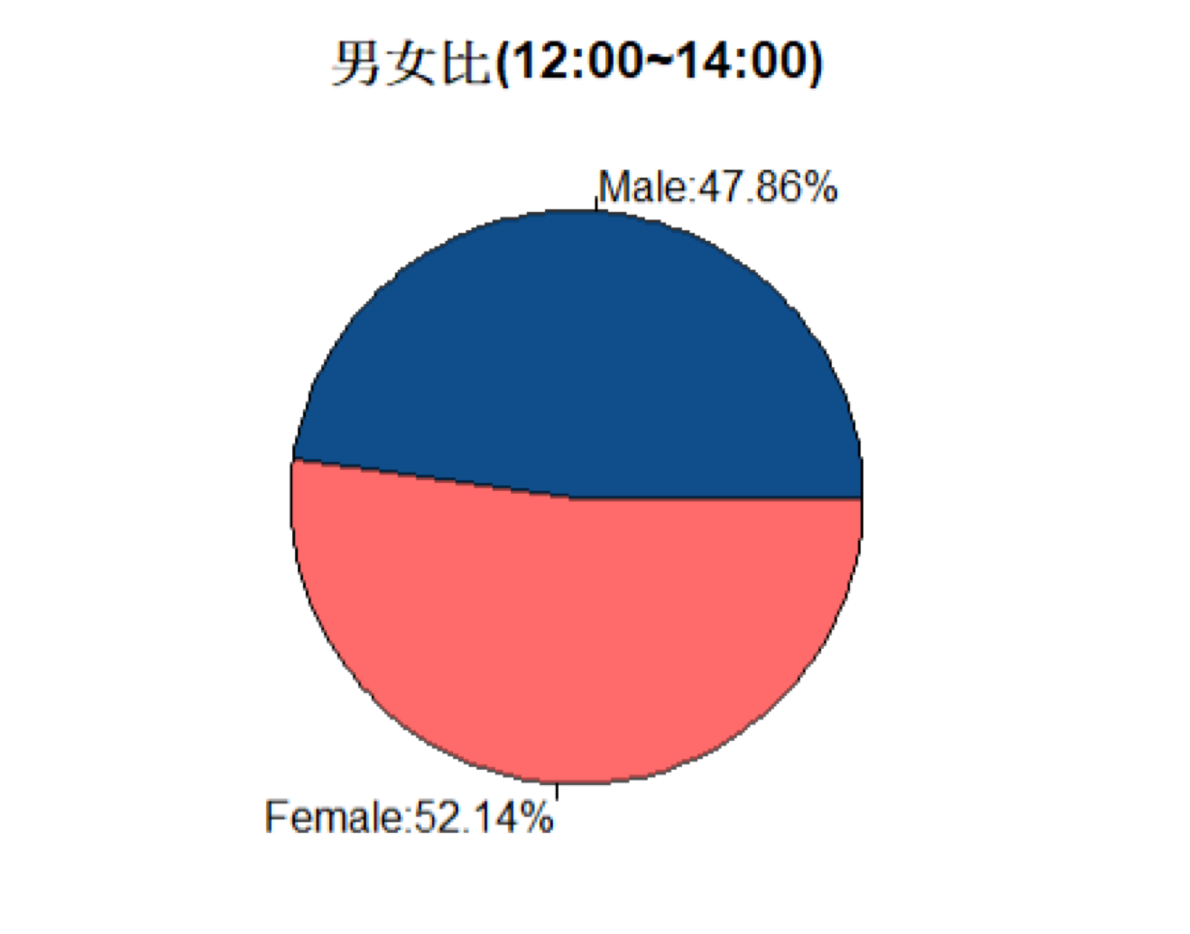
1

Slide 14
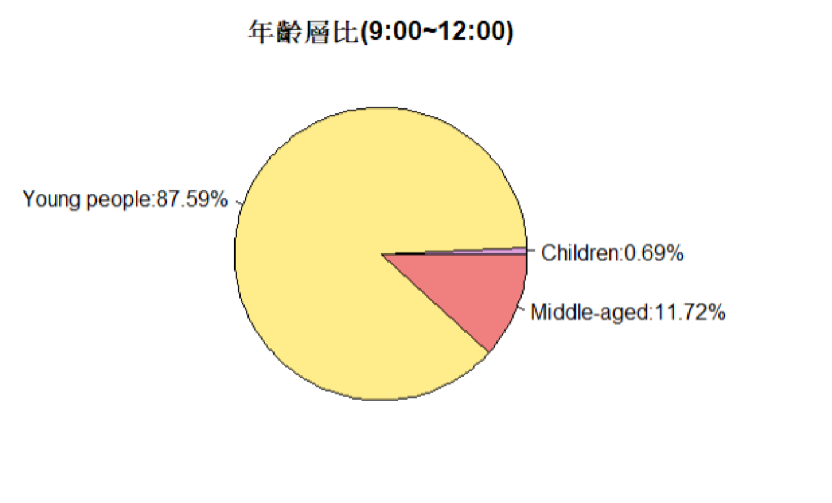
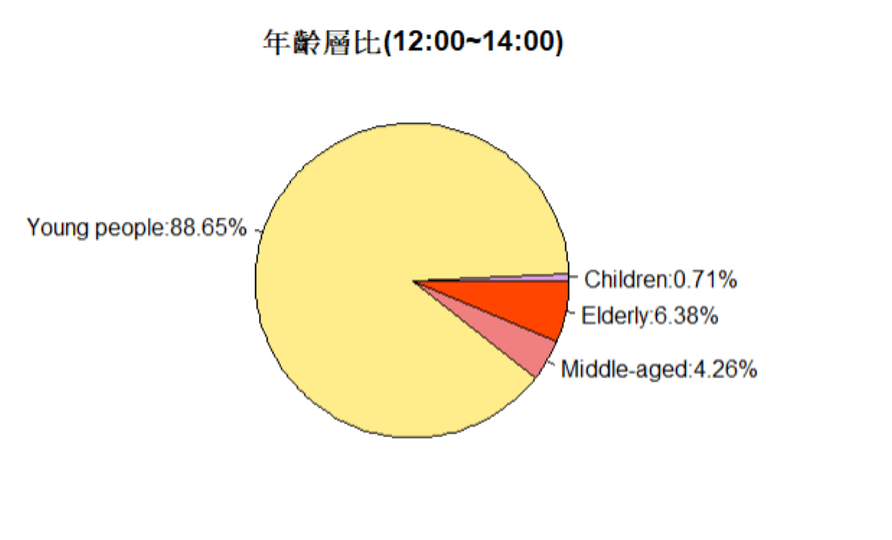
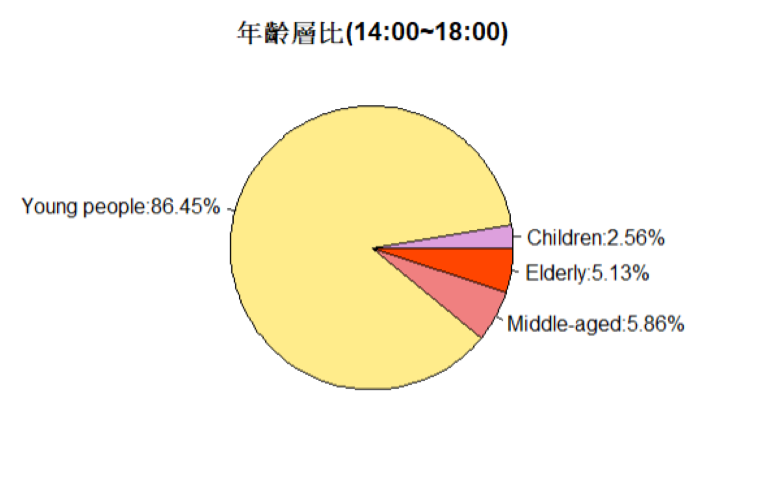
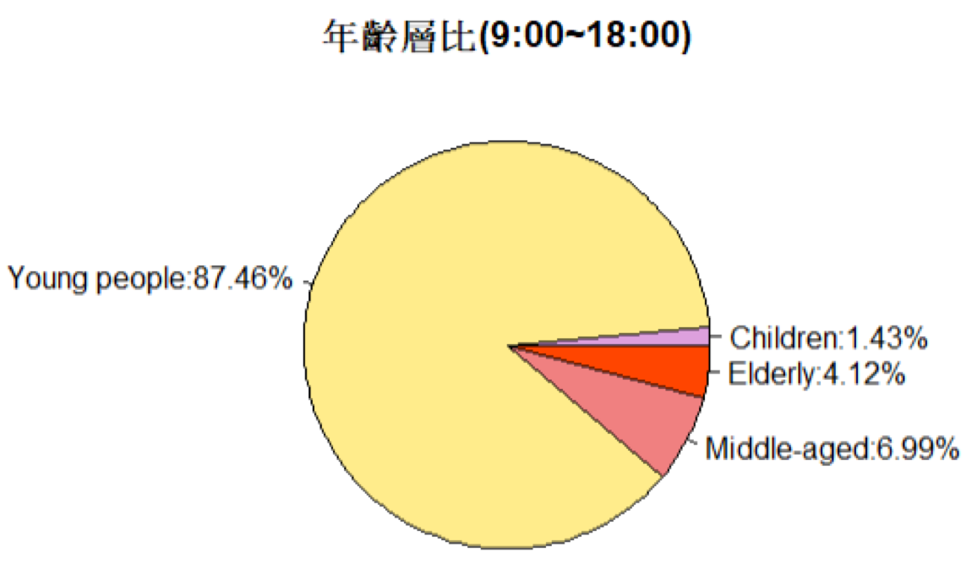
1

Slide 15
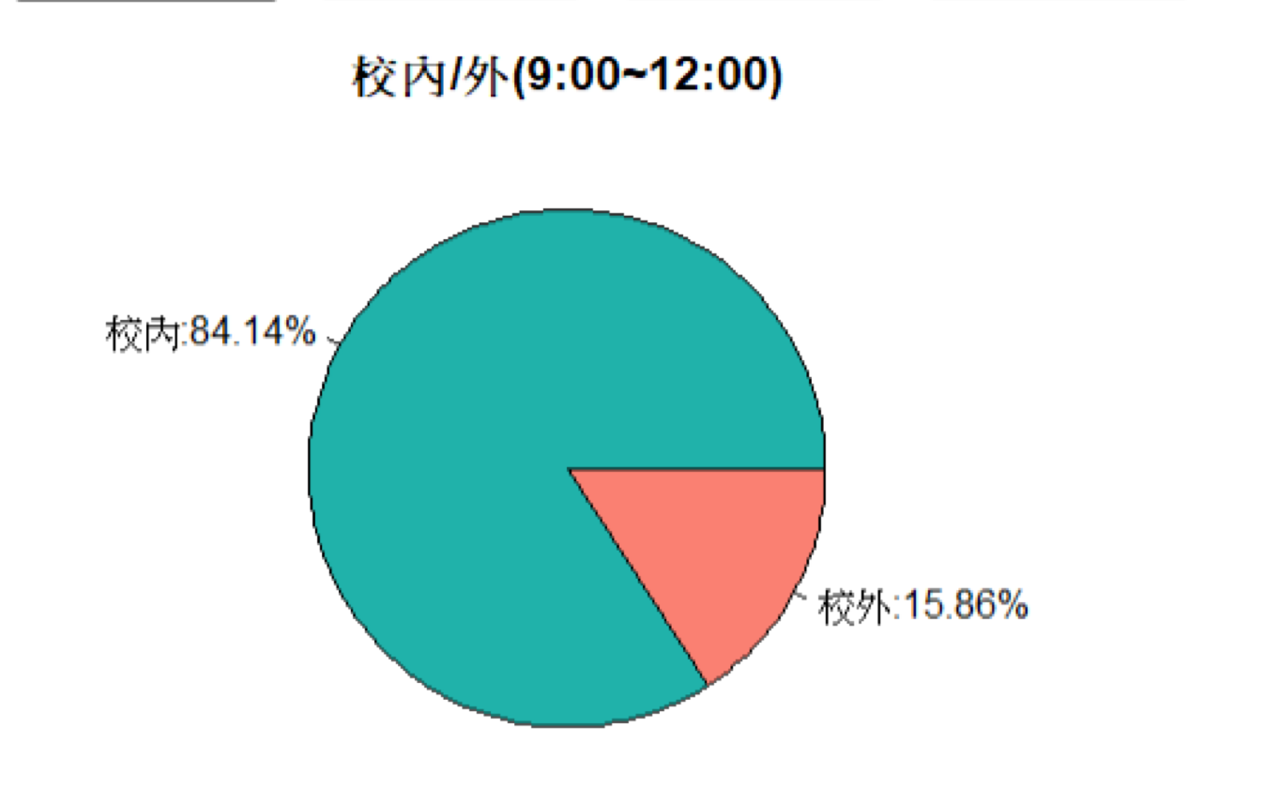
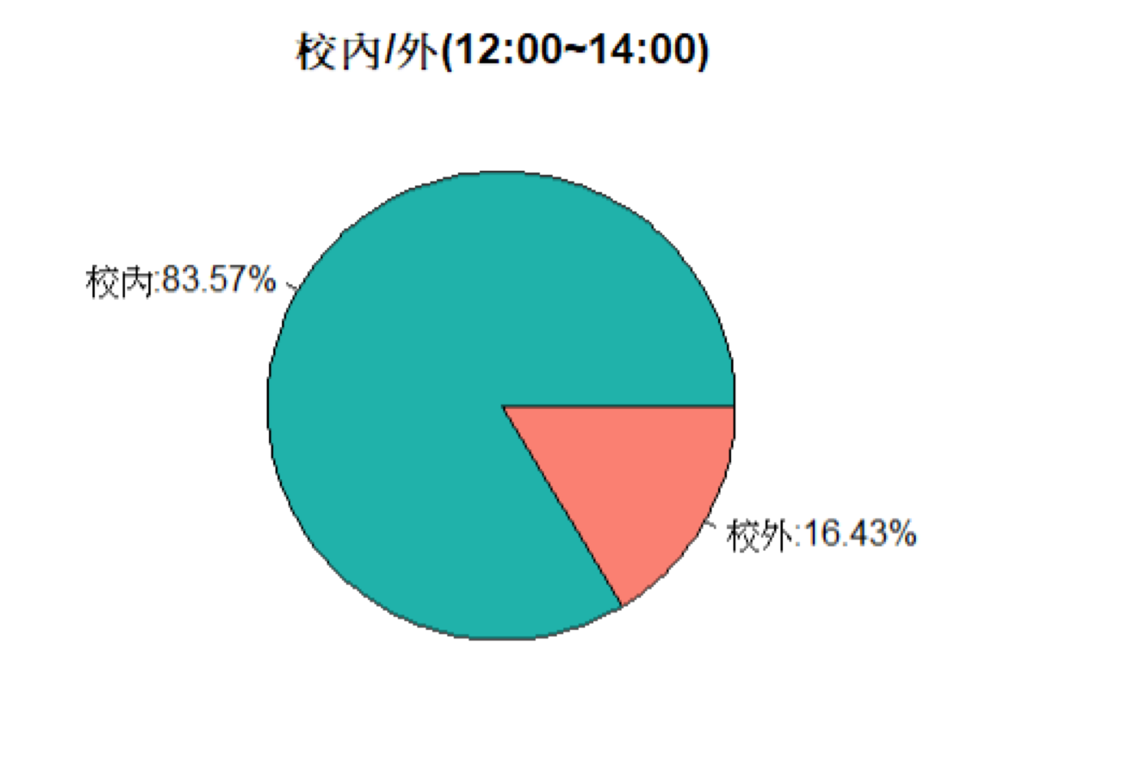
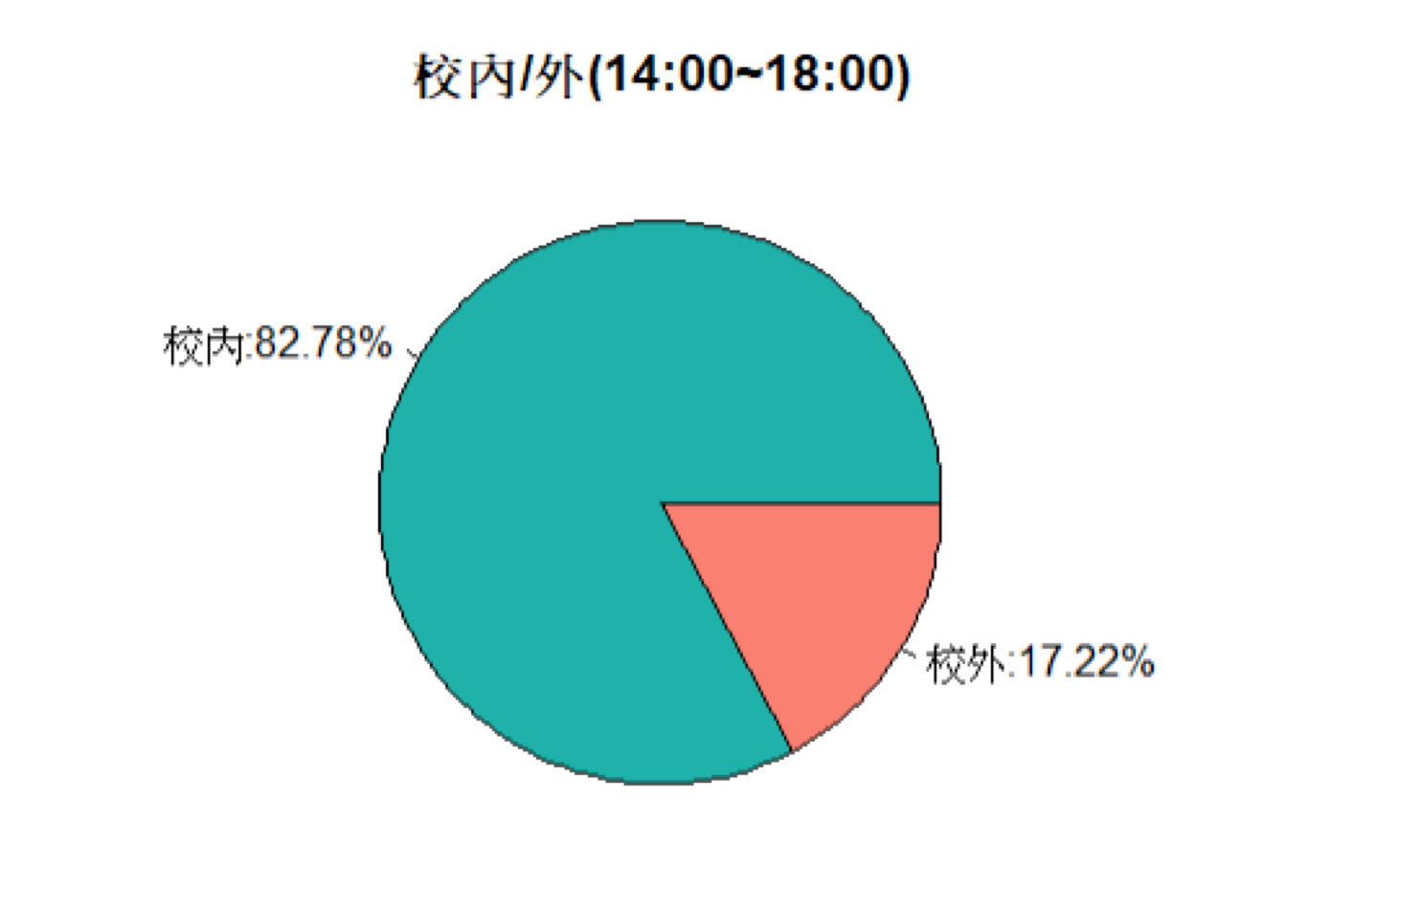
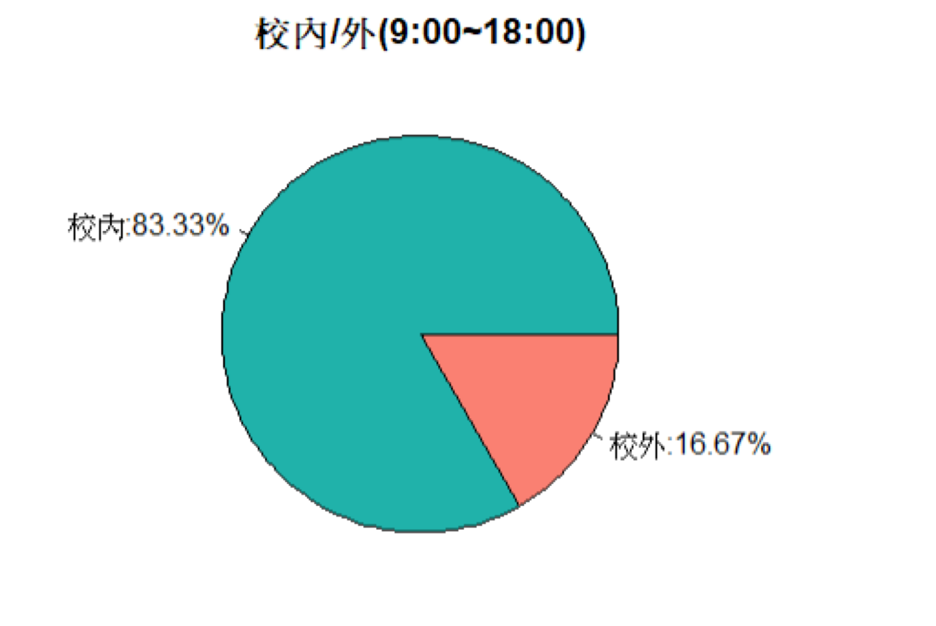
1

Slide 16
分時段數據描述
2

Slide 17
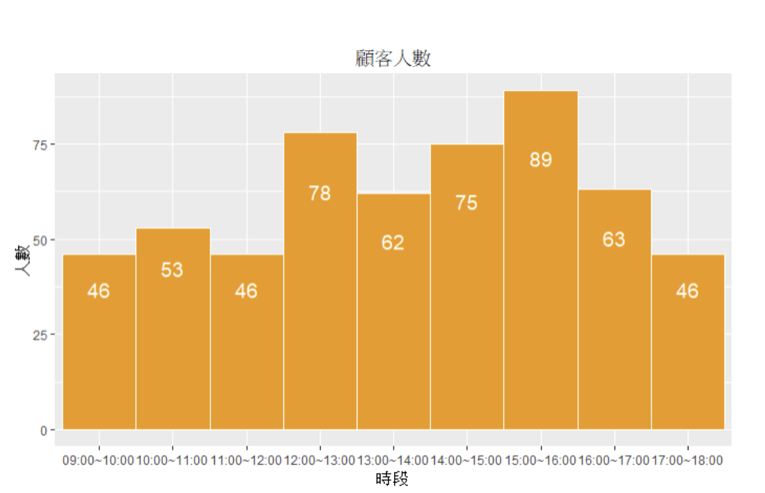
2

Slide 18
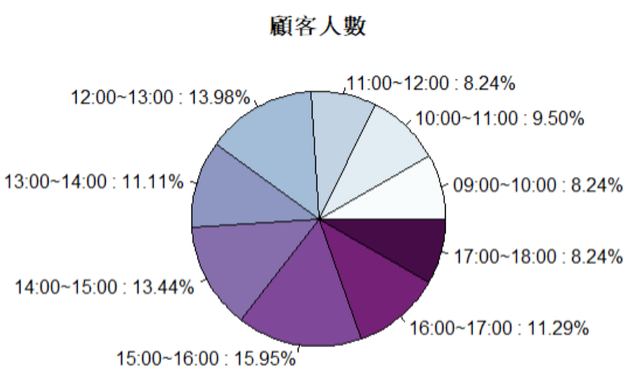
2

Slide 19
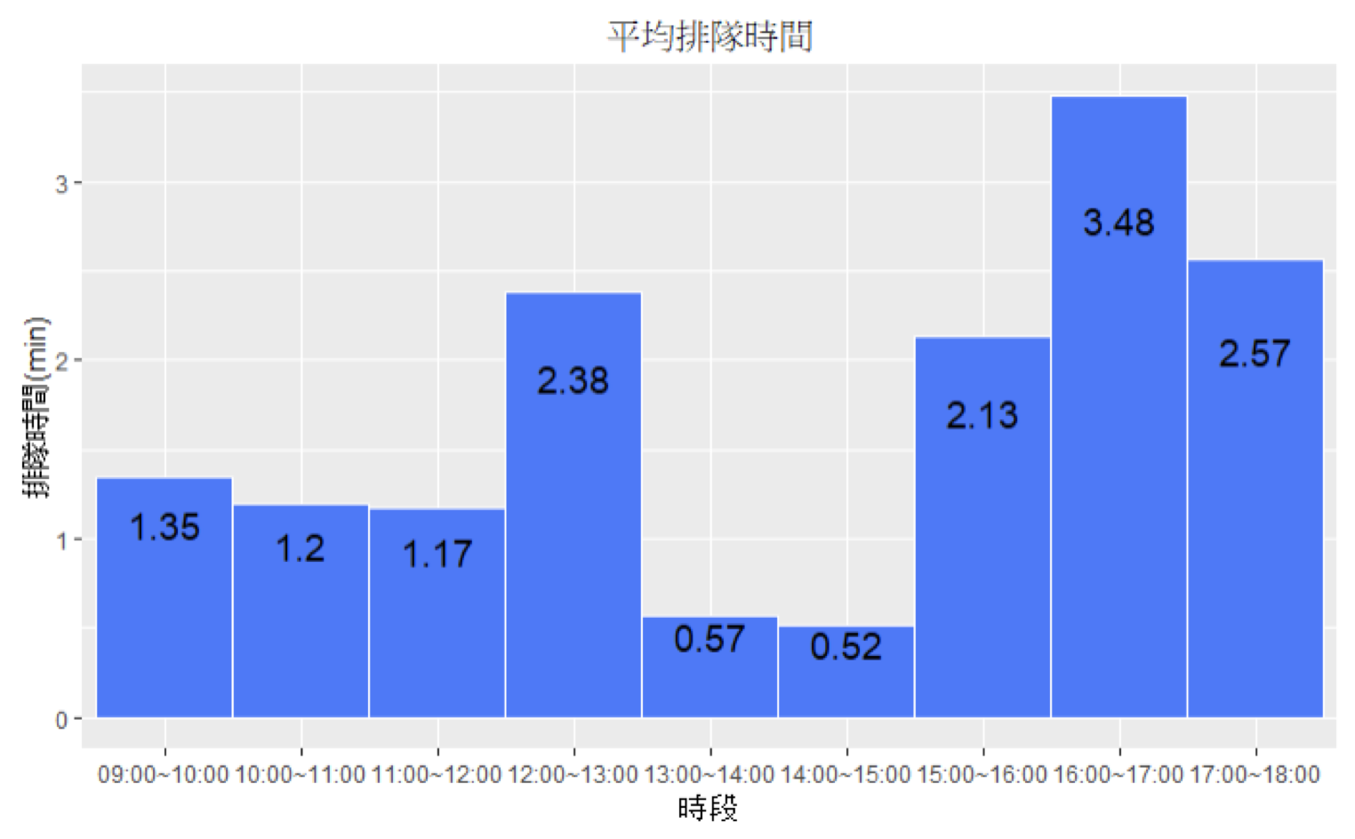
2

Slide 20
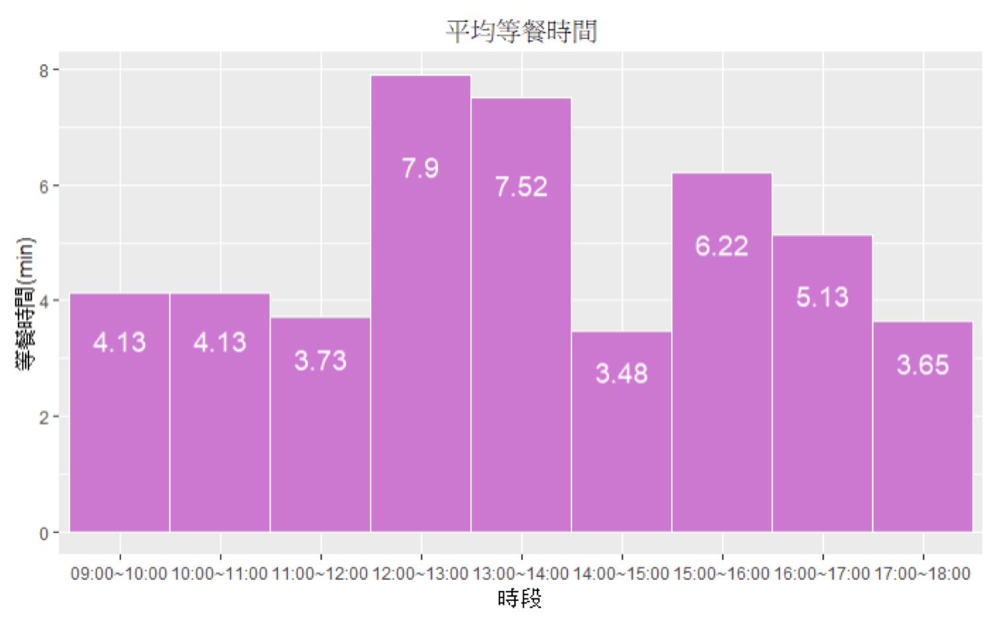
2

Slide 21
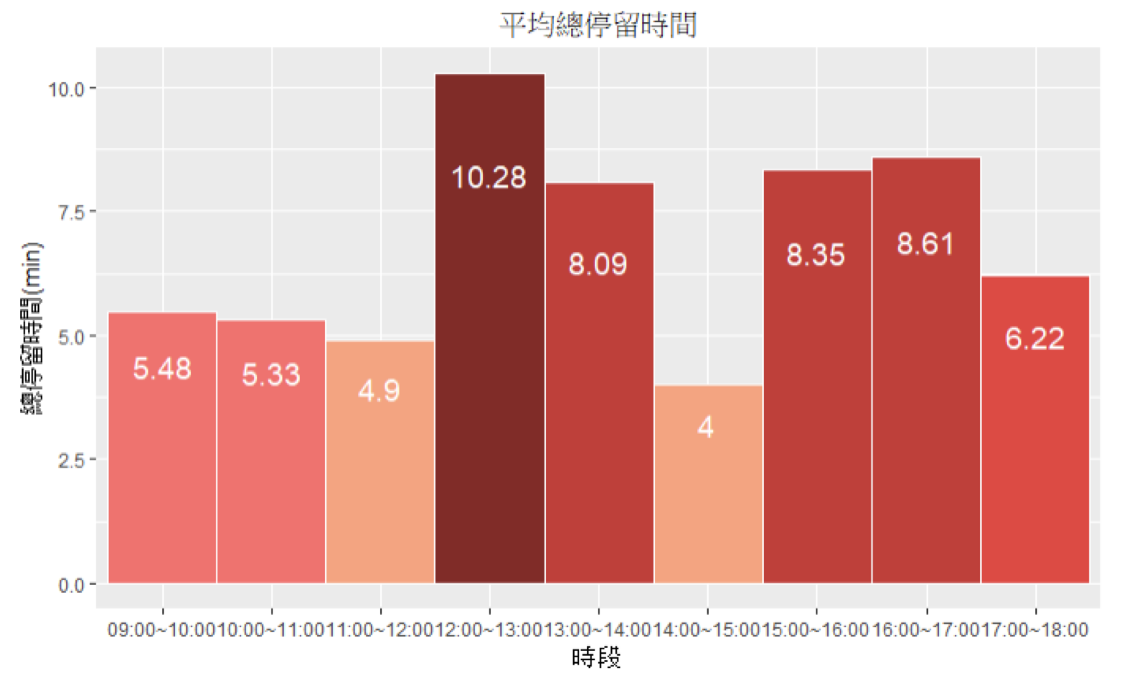
2

Slide 22
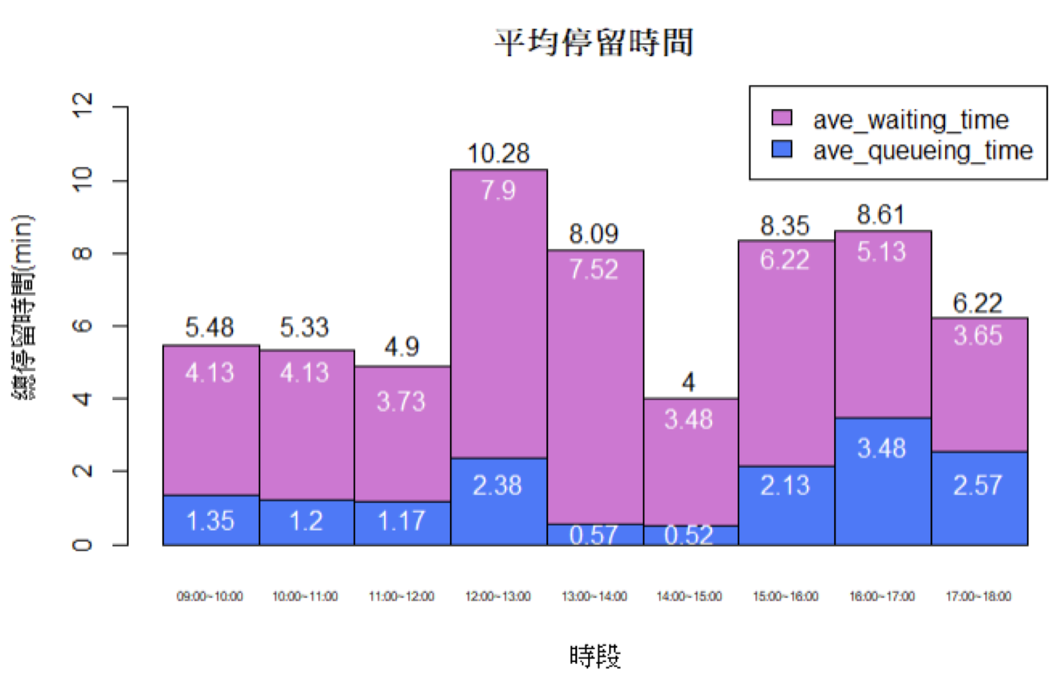
2

Slide 23
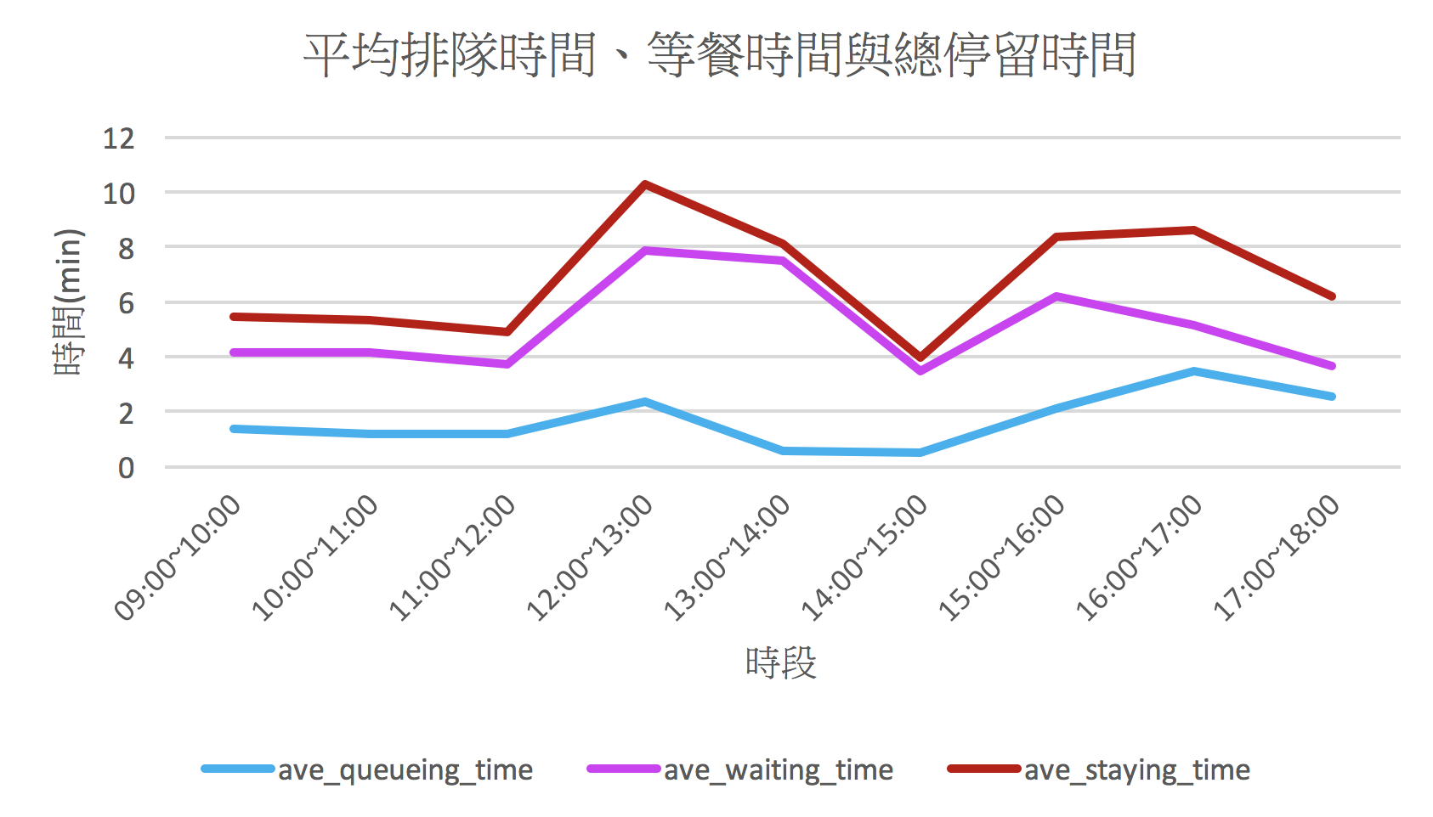
2

Slide 24
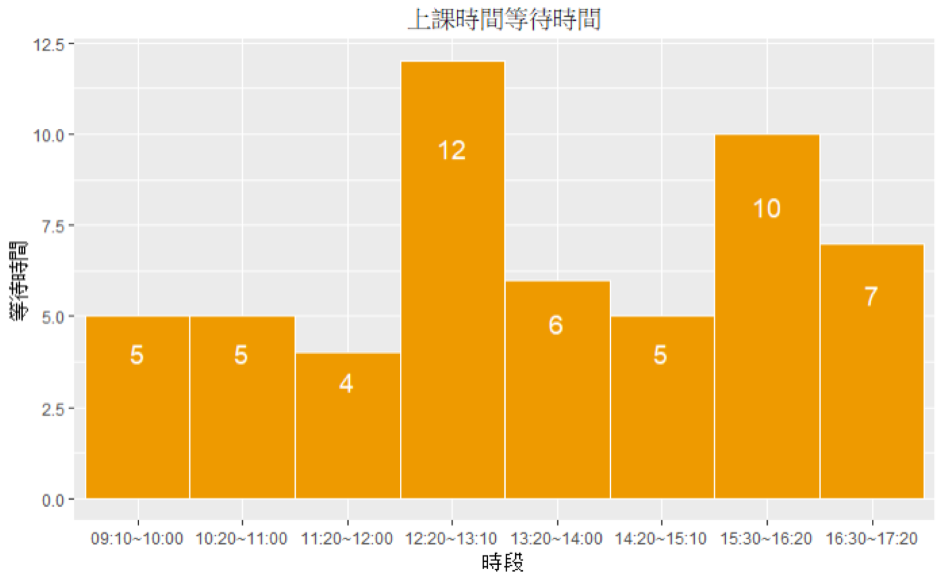
2
上課時間平均等待時間：6.75分鐘

Slide 25
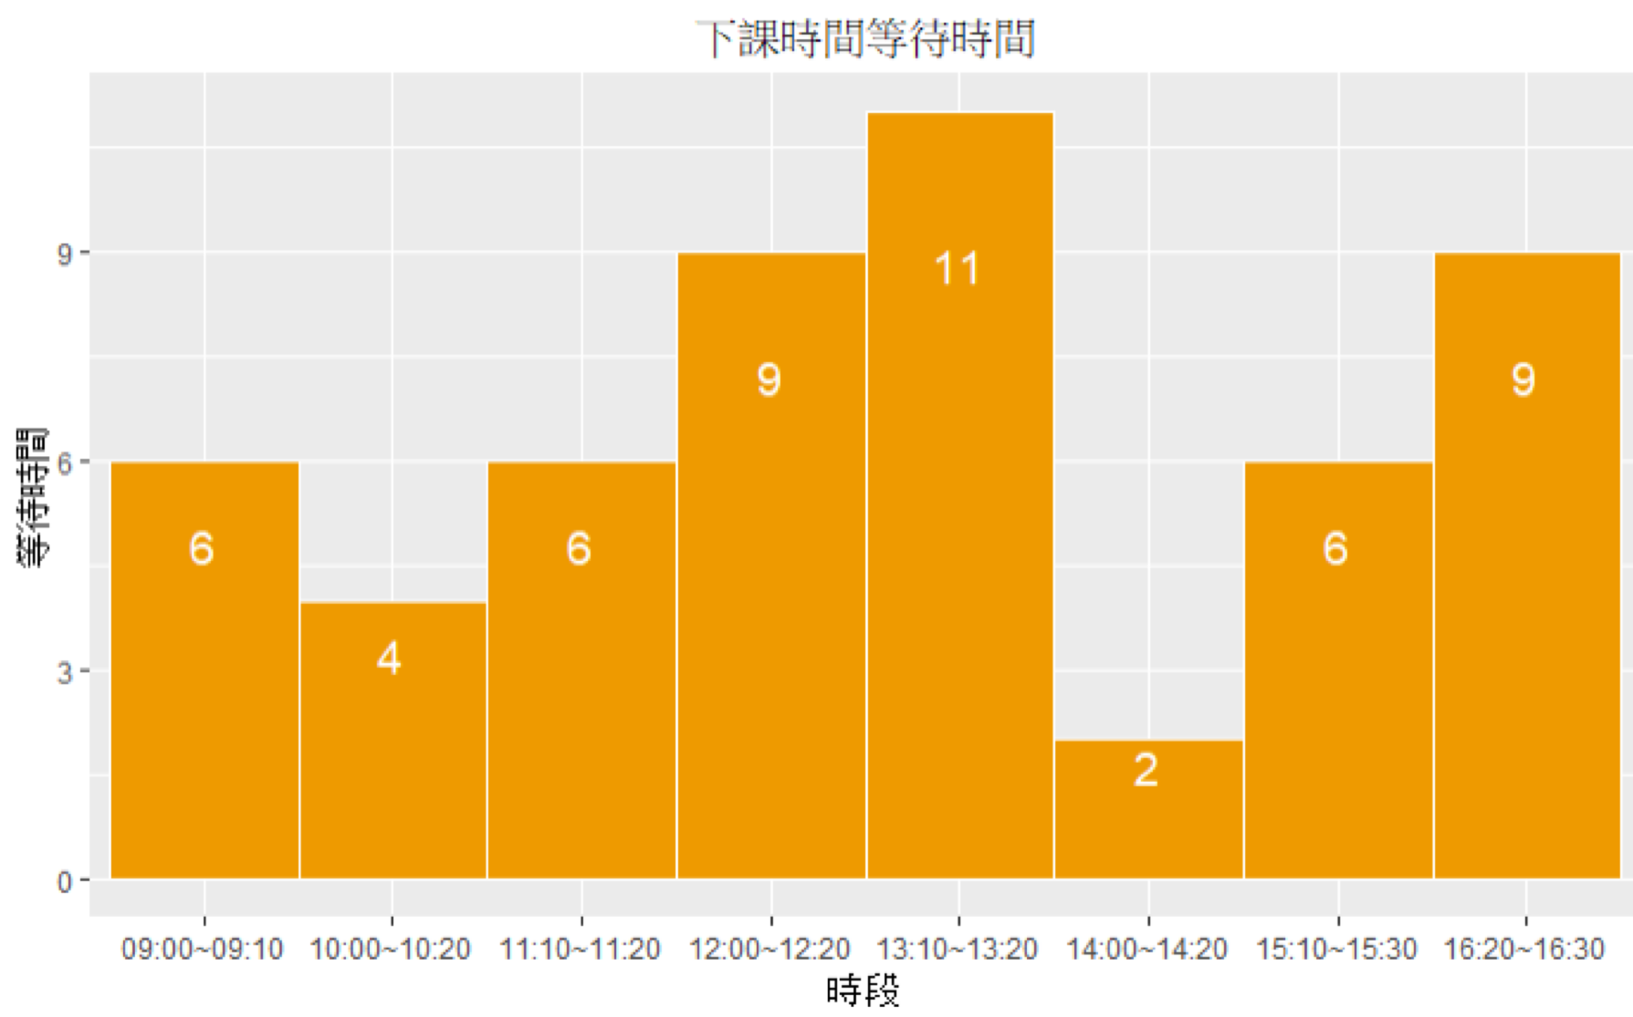
2
下課時間平均等待時間：6.625分鐘

Slide 26



假設檢定: Two-tail Test
GOAL
在95%的信心區間之下
推翻Google預估的
『平均停留時間＝5.378min (322.667sec)』
$$H_{0}:μ=322.667$$
$$H_{1}:μ≠322.667$$
實驗結果（停留時間）：
資料數 = 558
sample mean = 423 (sec)
sample STD = 207.6 (sec)

Slide 27



假設檢定: Two-tail Test
ReSULT
在95%的信心水準下
由於 ,
⇒ 有足夠證據推翻
Null Hypothesis
$$\overline{x}≥\overline{x_{U}}$$
$$μ_{0}$$

Slide 28
結論與建議

Slide 29
結論
Google上的估計時間並不滿足此次實驗95％信心水準區間
Google僅利用GSP定位在該店的人潮，並不能準確推論等待時間

Slide 30
購買小木屋鬆餅的小秘訣
避開巔峰時段：1)1200 - 1400 2)1500 - 1700
黃金時段：1)1200前 2)1700後
上午等待時間 < 下午等待時間
上/下課等待時間差異不大，為了小木屋翹課的意義不大

Slide 31
行銷策略上的建議
若小木屋鬆餅要投入廣告，客群應以台大學生為主，次之為會來到台大的中年人(運動、散步族群）
在人力分配上，午間時段的需求量大於其他時段
由於總停留時間 ~ 等餐時間，若要加快速度應提高出餐的速度，e.x. 增加鬆餅機數量

Slide 32
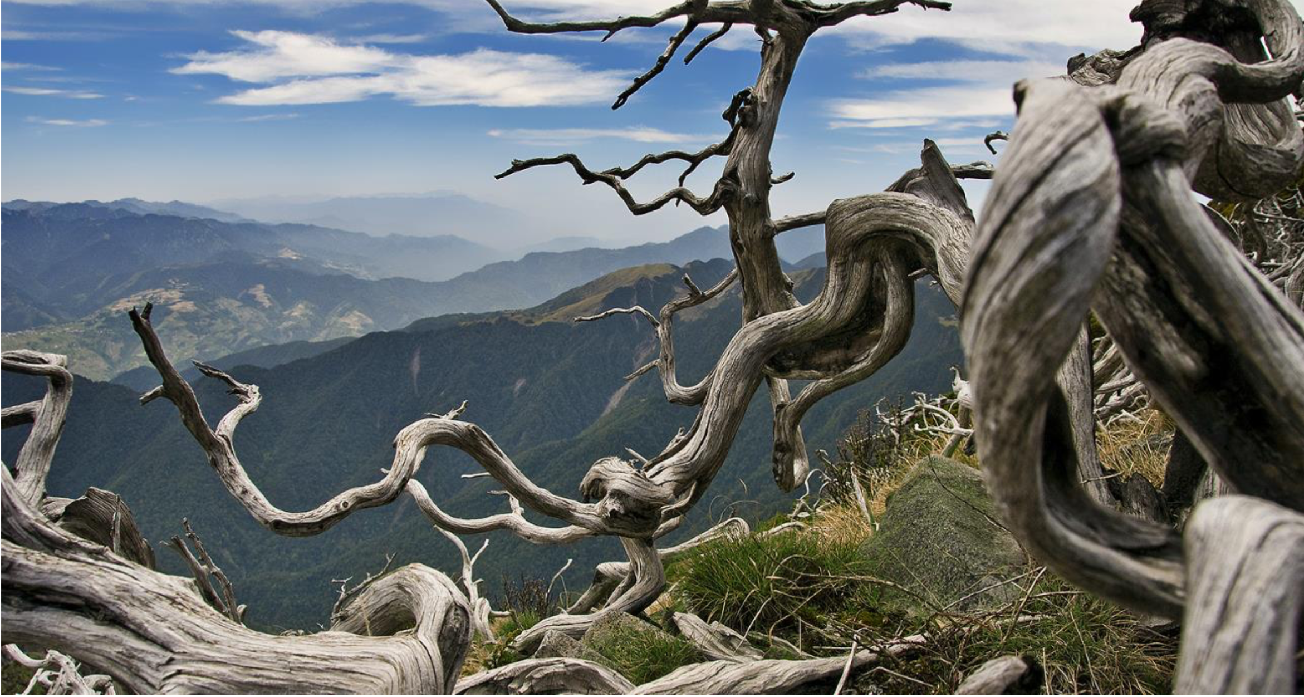

Thank You

